Slide 1
前端工程師就業養成班
MFEE64: 2024/12/26 – 2025/6/09

Slide 2

HELLO!
童莉雯
Email: andytung@ispan.com.tw

Slide 3

Line班版
班導介紹
上課須知
結訓須知
值日生
註冊
自我介紹

Slide 4
上課須知

Slide 5
個人
座位：固定。
硬碟：使用自己固定編號的硬碟
請溫柔對待你的硬碟，良好使用程序，以避免硬碟毀損。
檔案記得自己備份。
認真學習，做好就業準備!

Slide 6
秩序
上課中須靜音行動電話。
課表/訂餐/Adobe ID/座位表
課表Line班版公告，課表有臨時異動，也在Line班版通知

Slide 7
個人
個人物品
個人貴重物品請自行妥善保管，如有遺失，請自行負責。
每日課程結束時，務必將個人物品（含講義、書籍）帶走，並請保持教室之整潔。
個人健康
如身體有特殊狀況（如心臟病、糖尿病、癲癇等），務必事先告知導師。

Slide 8
電腦及 設備使用 規範
設備故障請先填維修單表單， https://forms.gle/rgRxydTa3RsVY4QP7 。
非經授課老師允許，請勿擅自更動軟硬體組態；非法盜拷軟體或偷竊中心硬體設備者，將移送法辦。
使用數位版時，應按照編號一定的使用程序，以避免毀損。數位版若有毀損，須由使用者賠償。
嚴禁吸煙，不攜帶飲料食物進入電腦教室。
教室設備有專人負責維護請勿擅自搬動拆裝設備。
請尊重智財權，違者應自負法律責任 。
在本教室所使用的程式須具有版權，凡使用仿冒(盜拷)程式被查獲者，自行負責。
若因學員不當使用導致損壞，則由學員自行賠償。

Slide 9
網路
請勿使用上課電腦，從事網路相關不法行為，違者應自負法律責任 。

Slide 10
上課規範
課程拍照、錄影需詢問老師，請勿依賴，但老師很高興回家複習後提出問題詢問。
軟體由上課老師協助教導安裝與註冊。
軟體不一定最新版，主要符合業界、相容高。

Slide 11
上課簽到

Slide 12
簽到
簽到要確實，簽名勿潦草，全天課一天要簽4次。
遲到還是要簽名，遲到超過15分鐘，請填寫請假單。
無故不簽到者視同缺課；另視需要抽點或拍照，經查證只簽到並無上課事實視同缺課。
離開教室討論需再群組留言去處，如欲勞動署查訪須回座位。
無故離開教室超過30分鐘，視同曠課。

Slide 13
值日生

Slide 14
值日生
輪流機制:
(1)以學員號碼與日期搭配
(2)若該號當天缺課，前一號擔任
值日生負責事項:
(1)撰寫教室日誌，並給授課講師簽名。
(2) Line 班版登記便當，於中間下課時間收齊費用，可於前一天先開訂餐資訊。
(3)幫忙老師主機開機。
(4)協助服務課堂需求(提醒老師錄影、回應老師)。

Slide 15
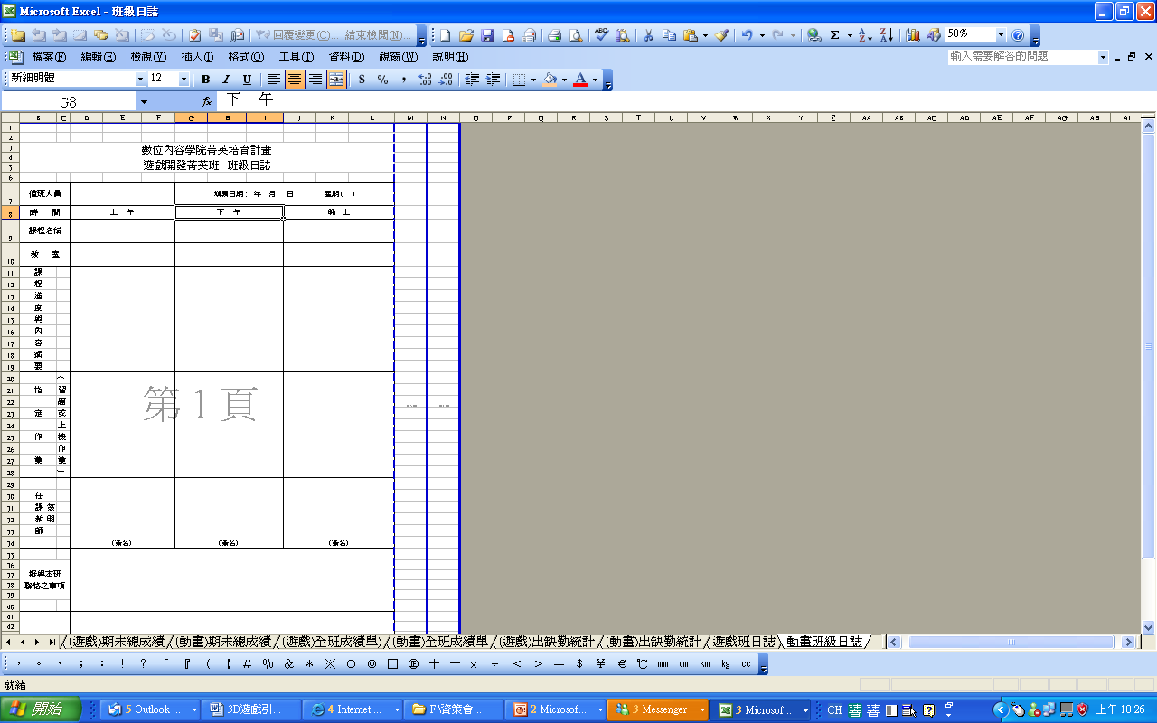
值日生 教室日誌
課程進度與綱要
授課老師的簽名

Slide 16
結訓須知 結業證書缺一不可
時數 – 未符合，退訓
成績– 未符合，無證書
專題
缺課不得超過總時數1/10
必須60分級格
小專與大專皆須上台發表
1
2
3

Slide 17
結訓須知 出缺勤考核方式
缺課時數
十分之ㄧ(60小時(含))
遲到
遲到超過30分鐘以上
即須請一小時
上課時間
日間 09:00~16:30
夜間 視業界講師
實際上課需求
調整上課時間
簽到
1天內補簽,病假例外
不得代簽
請假
櫃台填假單
導師簽名

Slide 18
退訓須知 (自費)
退訓/退費相關規定
依照行政院勞委會職訓局於95/11/13（勞職企字第0951180605號令）所頒布之【職業訓練機構設立及管理辦法】規定辦理。
本辦法第十六條規定：
『繳納訓練費用之學員於開訓前退訓者，職業訓練機構應依其申請退還所繳訓練費用之七成；
受訓未逾全期三分之一而退訓者 ，退還所繳訓練費用之半數
受訓逾全期三分之一而退訓者，不退費 。』

Slide 19
課程

Slide 20
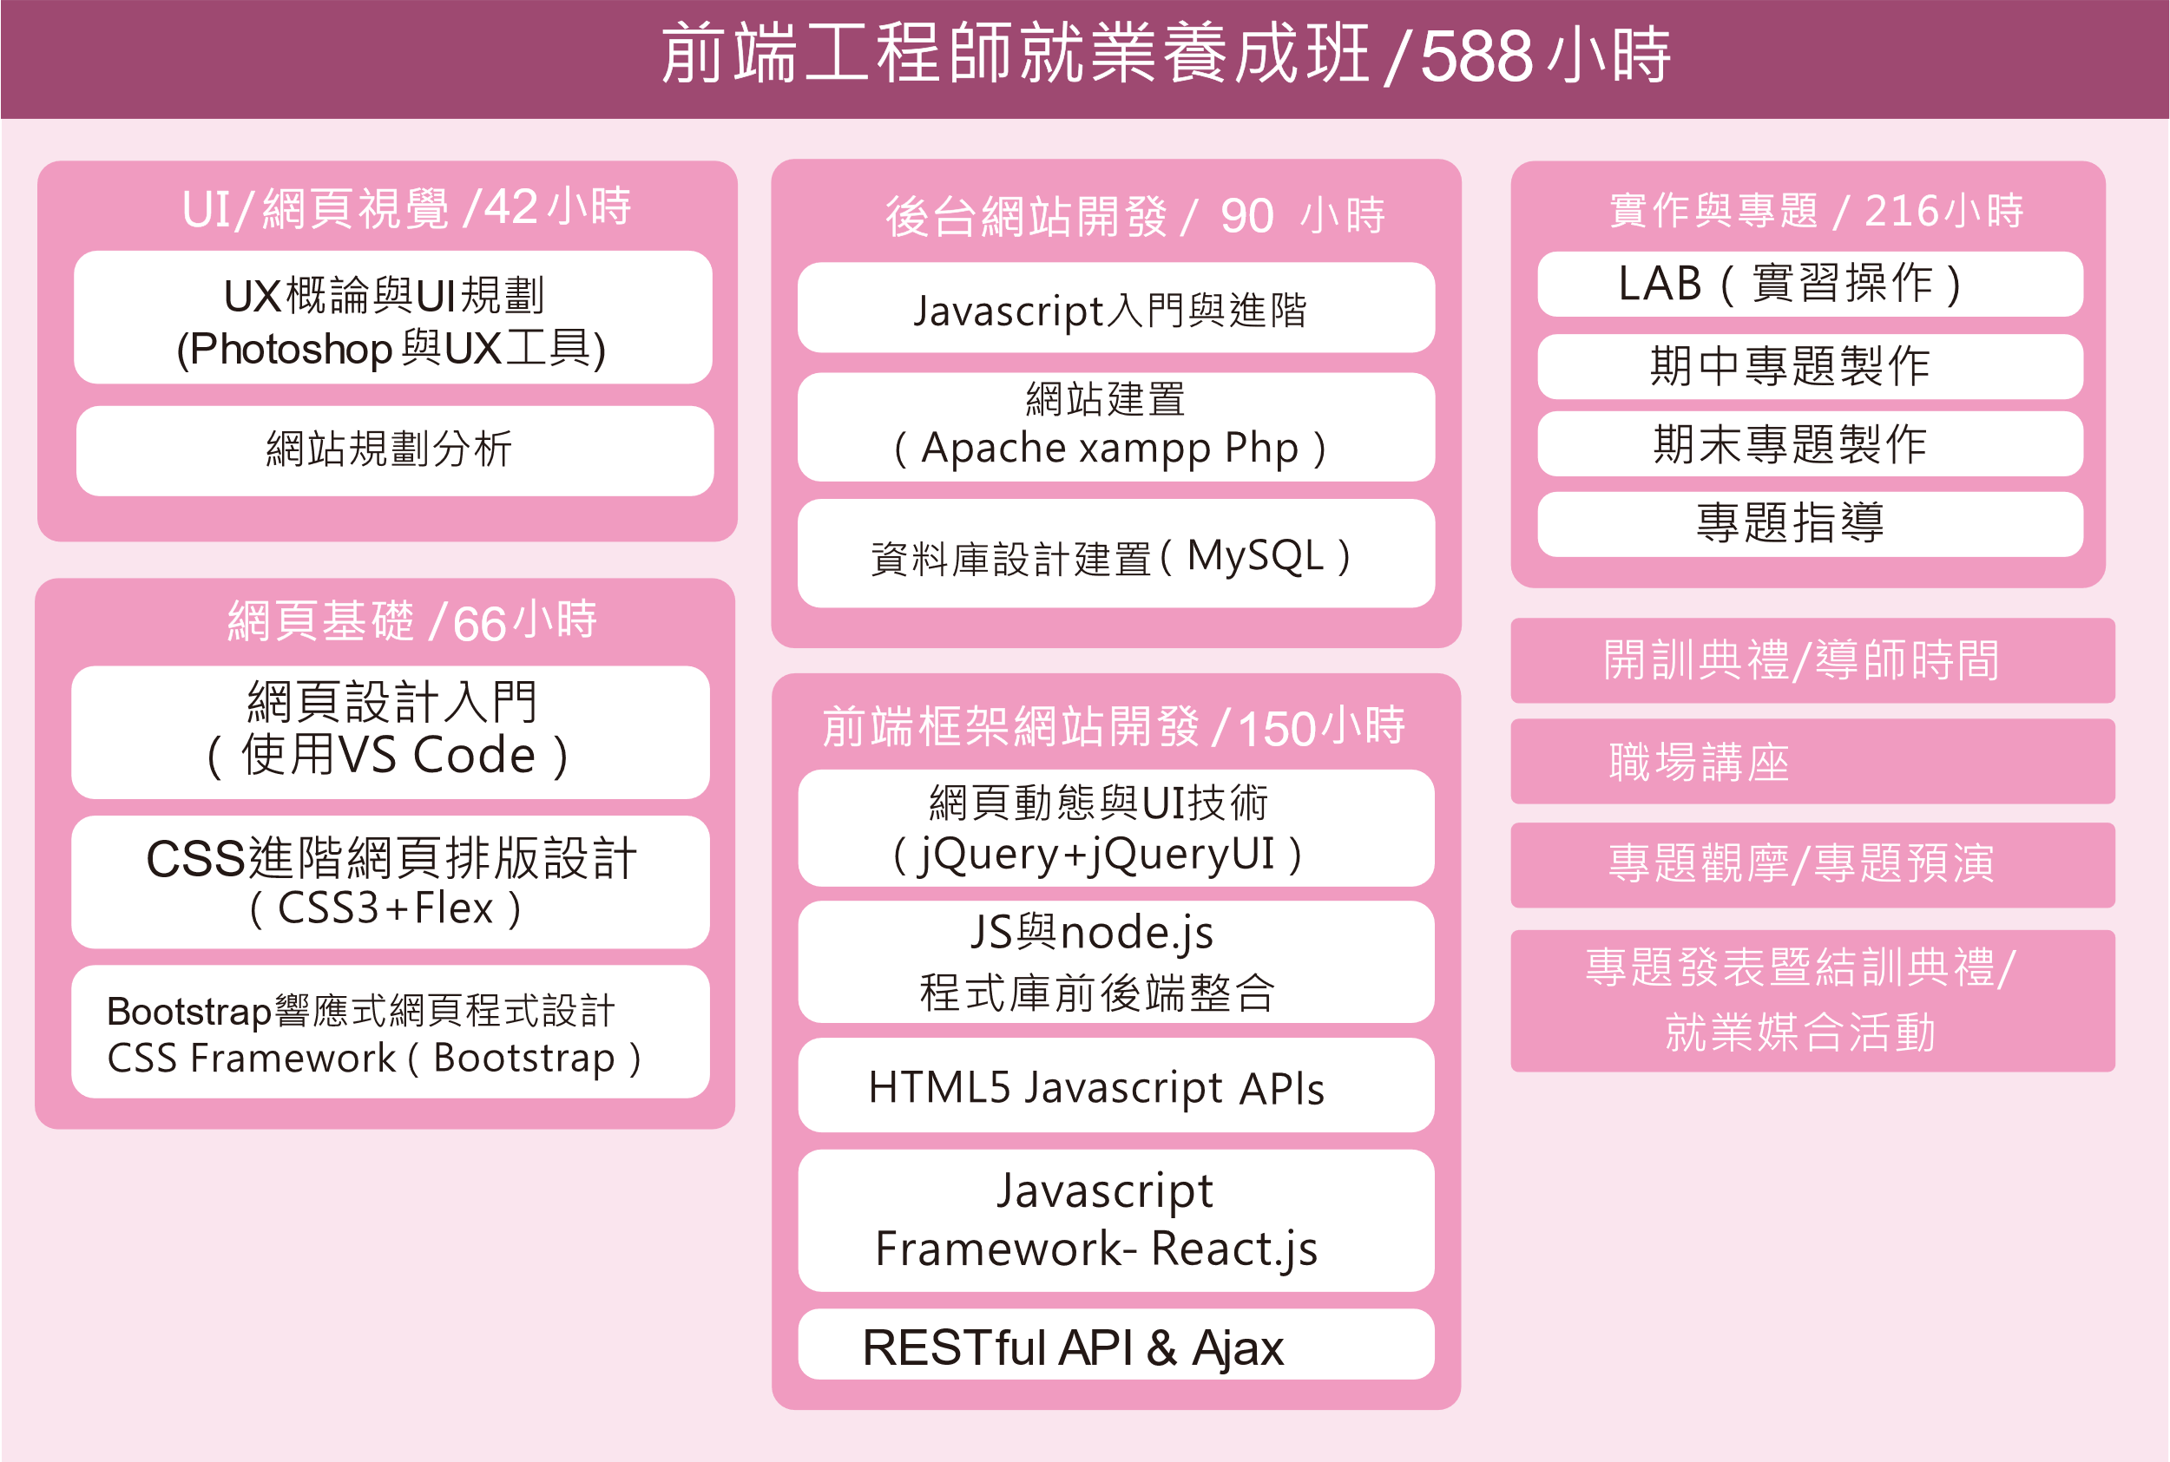

Slide 21
訓練流程說明
作業與評量 :
視授課老師實際上課情況而定，主要目的是希望讓學員做到自主學習
將作為結業與否的參考標準之一
期中專題報告1:
小組專題 20-25 min
綜合學員學完(HTML 、 CSS 、 JS、Php、MySQL)後測驗現階段學習成果
了解別人的同時也檢視自己學習狀況

Slide 22
訓練流程說明
期中專題報告2
學習切版，資料庫 CRUD功能
學習前後端資料的傳遞及獨立完整功能
同時作為期末報告的前哨戰，讓學員熱身
期末專題報告:
小組專題
將受訓期間的所學歸納整理並做出一個完整的報告
在知名廠商的部門主管前展示，爭取就業機會

Slide 23
課外輔助
stackoverflow：https://stackoverflow.com/
w3school：https://www.w3schools.com/
MDN：https://developer.mozilla.org/zh-TW/
IT邦幫忙：https://ithelp.ithome.com.tw/
GitHub：https://github.com/
leetcode：https://leetcode.com/
codecademy：https://www.codecademy.com/
OXXO: https://www.oxxostudio.tw/

Slide 24
課外輔助
YouTube：
Programming with Mosh
The Coding Train
Traversy Media
Alex 宅幹嘛
…等等

Slide 25
課外輔助
XMIND心智圖：https://www.xmind.net/
HackMD線上共筆筆記：https://hackmd.io/
Notion筆記：https://www.notion.so/

Slide 26
自我介紹

Slide 27

學員自我介紹
名字、綽號
哪裡人/科系
興趣/專長
經驗分享
對課程與自己的期待
其他
Notes:
關於你
你的關鍵字
三個記憶點

Slide 28

上課不懂
怎麼辦?
上課間
勇於發問
下課後
教學相長
認識你的前後左右鄰居
貴人就在你身邊

Slide 29

如果你不堅強沒人可以為你勇敢

